Slide 1
T04 · 최종 제출자료 v2
오늘의 진짜 정보판 — 데이터가 안 올 때
실제 데이터의 값·맥락·실패 상태·일별 변화를 정직하게 보여주는 공개 대시보드
기획 C01–C28 AI 3줄 검증 체크리스트 트러블슈팅 검증 안내서 작업내역
공개 주소 https://realtime-info-board-t04.vercel.app/ 소스 github.com/stulss/realtime-info-board-t04
1

Slide 2
기획 · 요구사항 · AI3줄 · 체크리스트 · 트러블슈팅 · 안내서 · 작업내역
사용한 문서와 증거 원칙
• 지정된 7개 문서만 본문 근거로 사용 • 검증 주장 바로 뒤에 관련 스크린샷 배치 • 합성 장애 fixture와 실제 날짜 기록을 분리 • 완료와 보류를 같은 표에서 명확히 구분
2

Slide 3
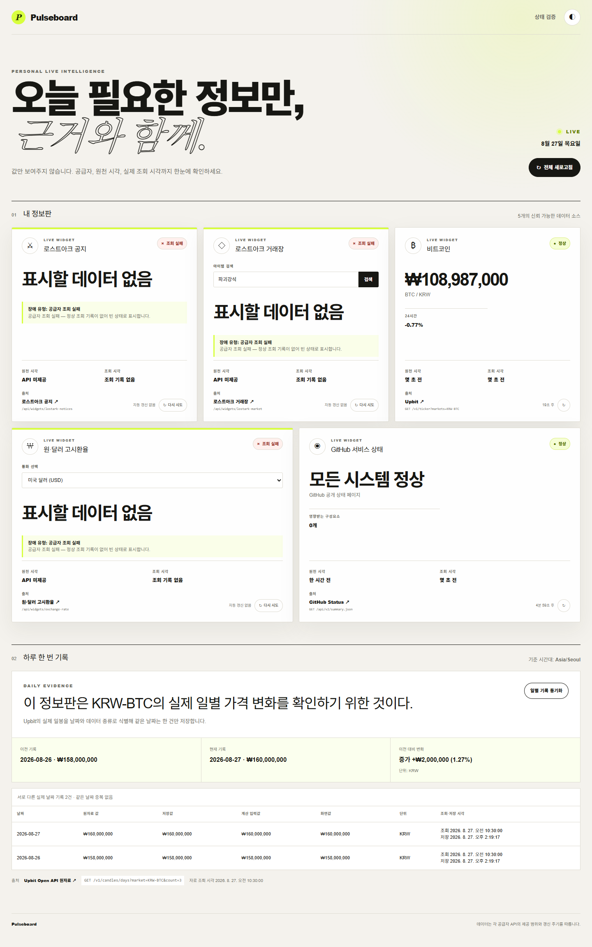
docs/01_기획.md
기획 · 프로젝트 개요
실시간 관심 데이터를 투명하게 보여주는 개인용 대시보드
3

Slide 4
docs/01_기획.md
기획 · 기술 스택
• Next.js App Router + React + TypeScript strict • Tailwind CSS + TanStack Query • Vitest + Testing Library + Playwright • Vercel 공개 배포
4

Slide 5
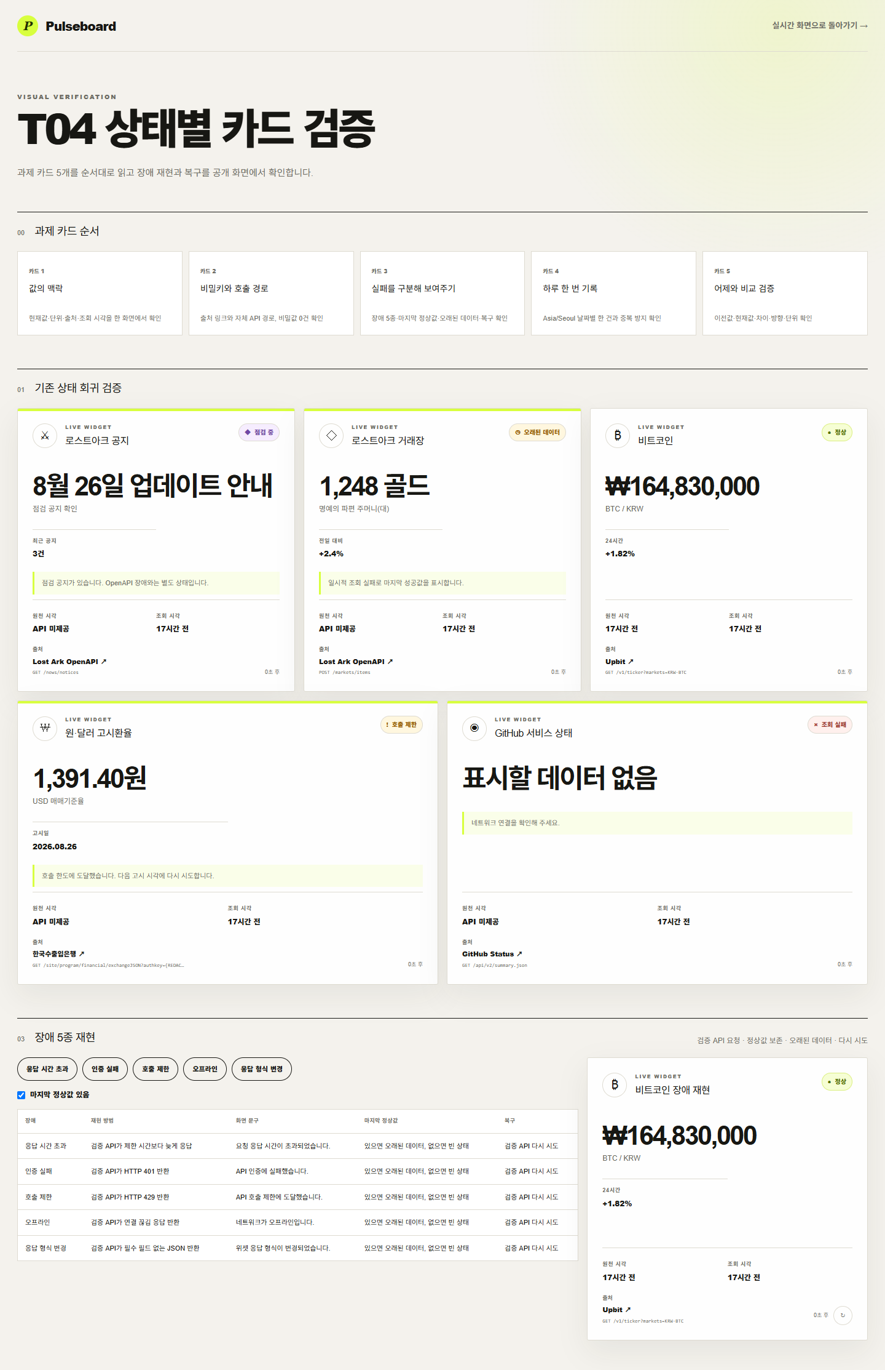
docs/01_기획.md
기획 · 위젯 5개
Lost Ark 공지·거래장, Upbit, 수출입은행 환율, GitHub Status
5

Slide 6
docs/01_기획.md
기획 · 시스템 구조
• 브라우저는 /api/widgets/* Route Handler만 호출 • 서버 provider adapter가 외부 API를 조회·정규화 • 공통 계층: timeout·retry·429·503·TTL cache·dedupe • 마지막 성공값은 실패 시 stale로 전환
6

Slide 7
docs/01_기획.md
기획 · 구현 API
• Upbit ticker — 20초 TTL • GitHub Status — 5분 • 수출입은행 oapi — 1시간 • Lost Ark notices — 15분 • Lost Ark market — 5분
7

Slide 8
docs/00_과제_요구사항_매핑.md
과제 요구사항 · 전체 판정
• 완료: C01–C18, C20, C23–C28 • 보류: C19·C21·C22 • 보류 이유: recover-d2 asset과 실제 다음 KST 날짜 재실행 • 합성 D1/D2를 실제 이틀 기록으로 주장하지 않음
8

Slide 9
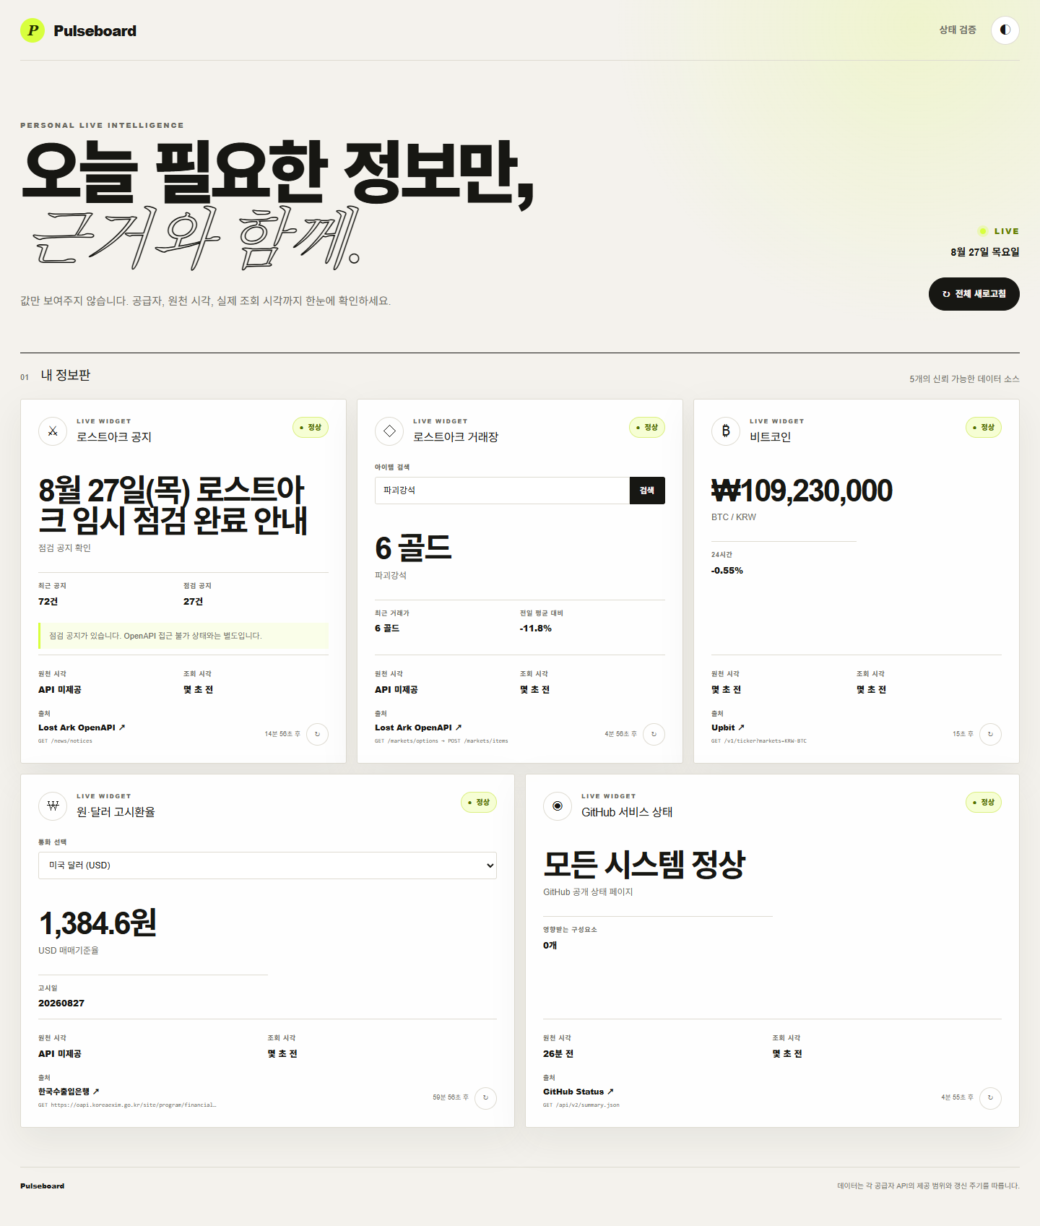
요구사항 매핑 C01–C10
C01–C10 · 공개 데이터와 맥락
공개 주소·BTC/KRW·값·단위·출처·원천 시각·조회 시각·Asia/Seoul
9

Slide 10
검증 스크린샷
C01–C10 · 화면 증거
실제 조회 화면의 값과 일별 기록 영역
10

Slide 11
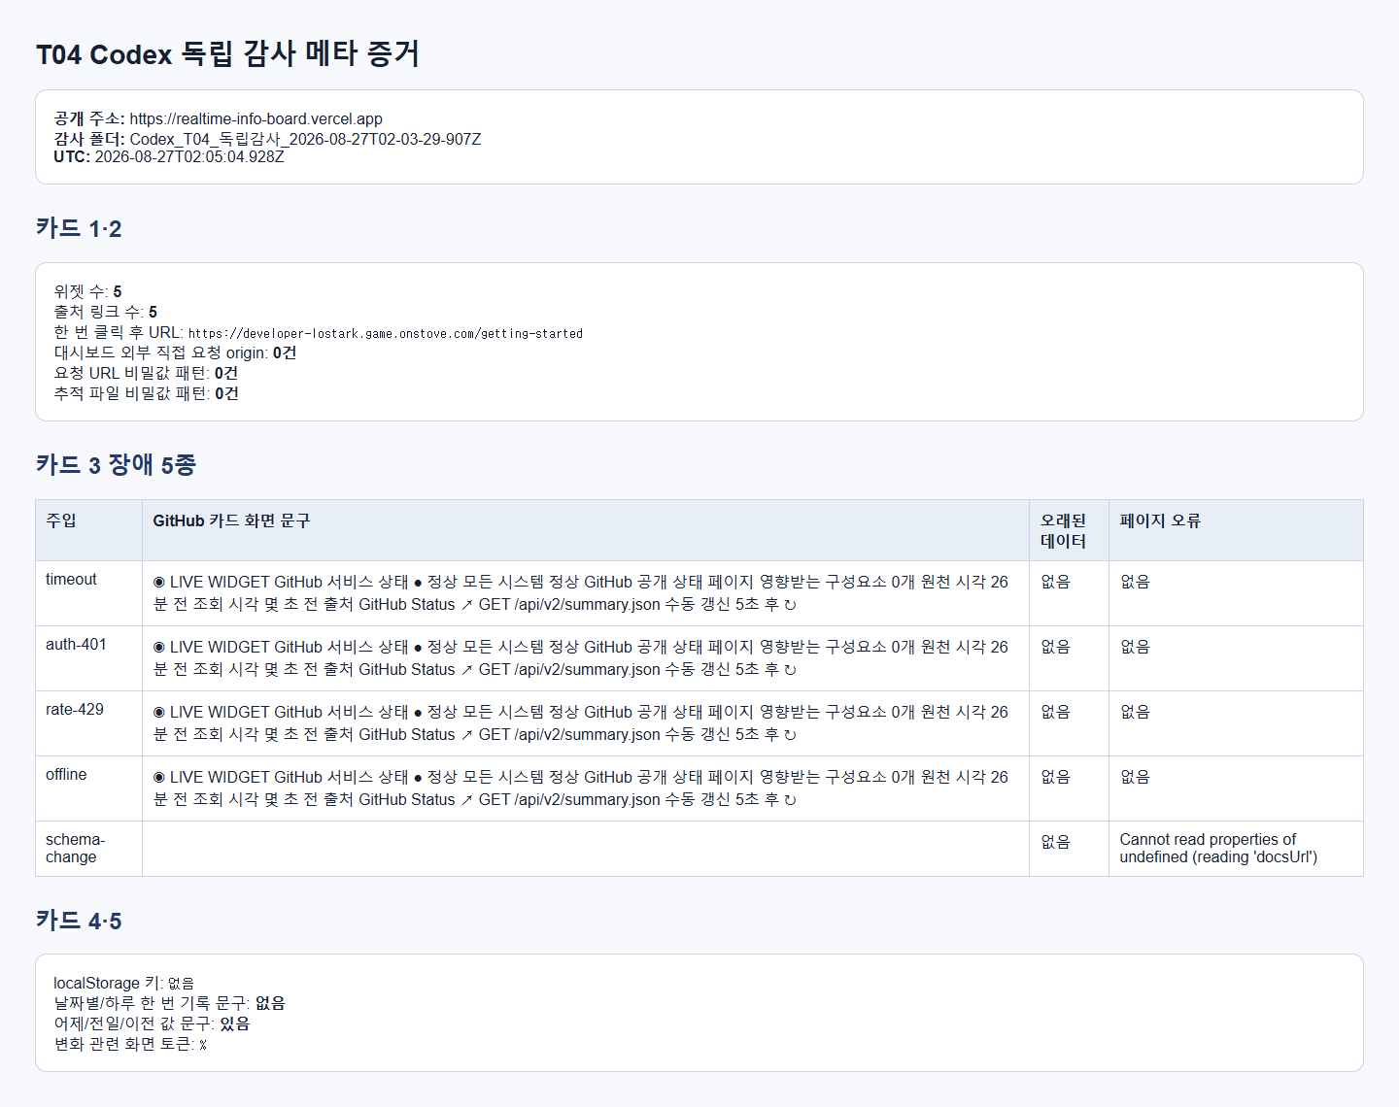
요구사항 매핑 C11
C11 · 비밀 없는 호출
소스·배포 파일·네트워크·Git 비밀값 검색 0건
11

Slide 12
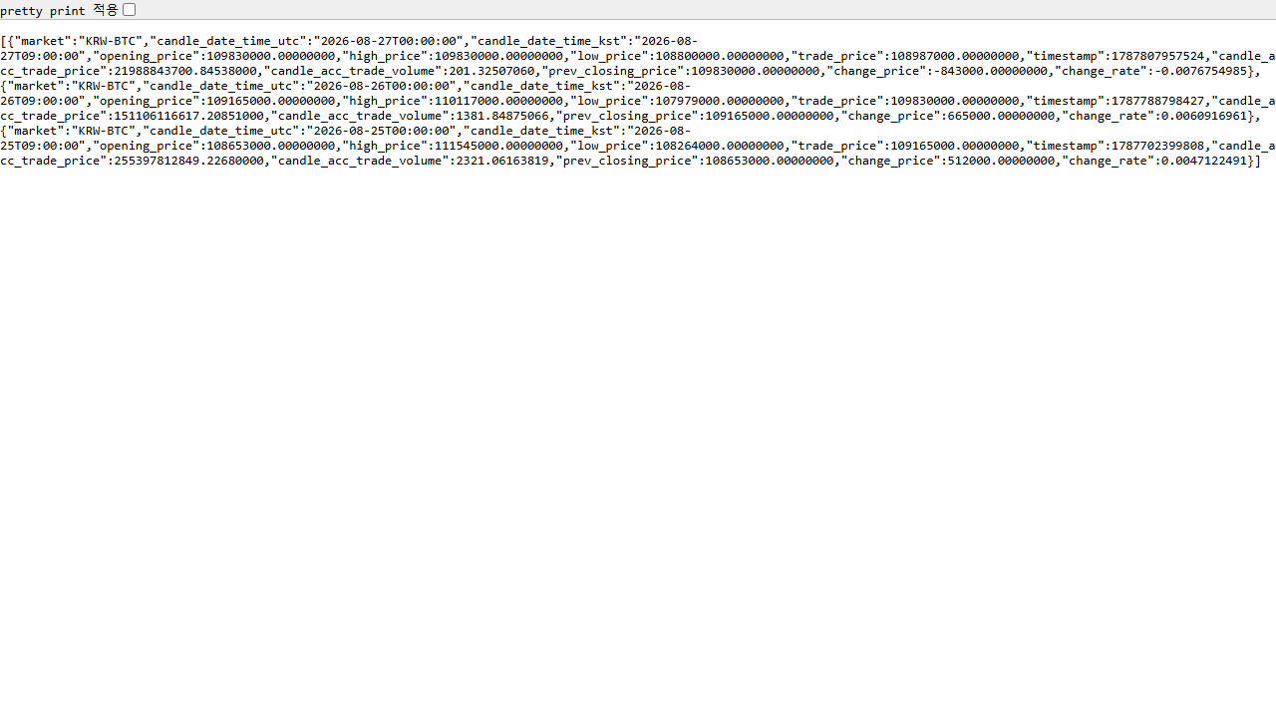
요구사항 매핑 C06
C06 · 출처 한 번 클릭
화면 출처 링크에서 Upbit 원자료 페이지로 이동
12

Slide 13
검증 체크리스트
C12–C16 · 장애 5종
• timeout — 지연 후 client Abort • 401/403 — 인증 실패 • 429 — 호출 제한 • offline — 연결 실패 • schema 변경 — 필수 필드 없는 JSON • 모든 장애에는 합성 시험값만 사용
13

Slide 14
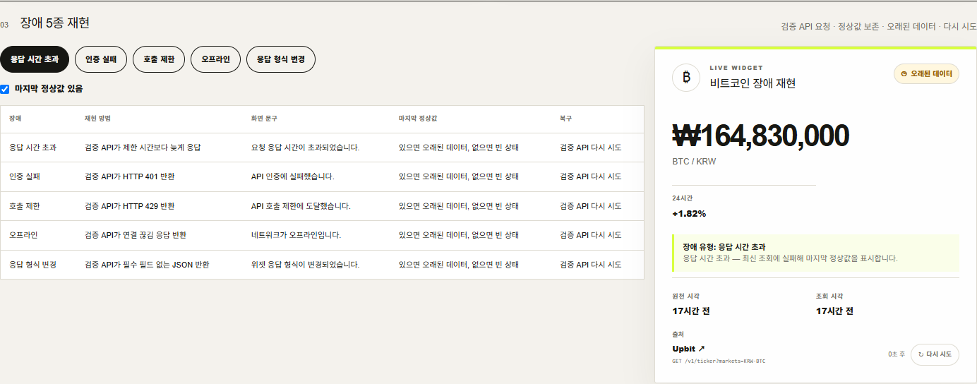
검증 체크리스트
C12 · timeout
느린 응답을 시간 초과 상태로 구분
14

Slide 15
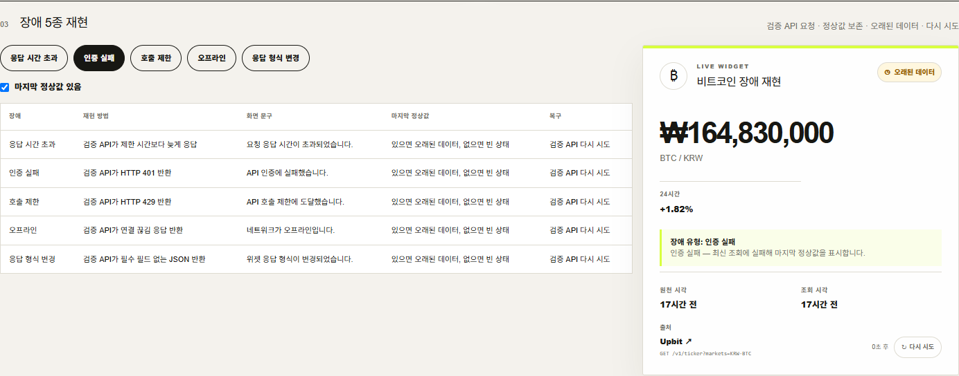
검증 체크리스트
C13 · 401/403 인증 실패
외부 원천 인증 거절을 일반 오류와 구분
15

Slide 16
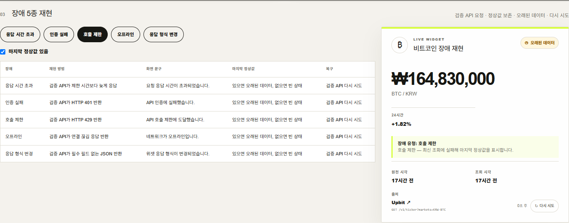
검증 체크리스트
C14 · 429 호출 제한
호출 제한 상태와 다시 시도 행동
16

Slide 17
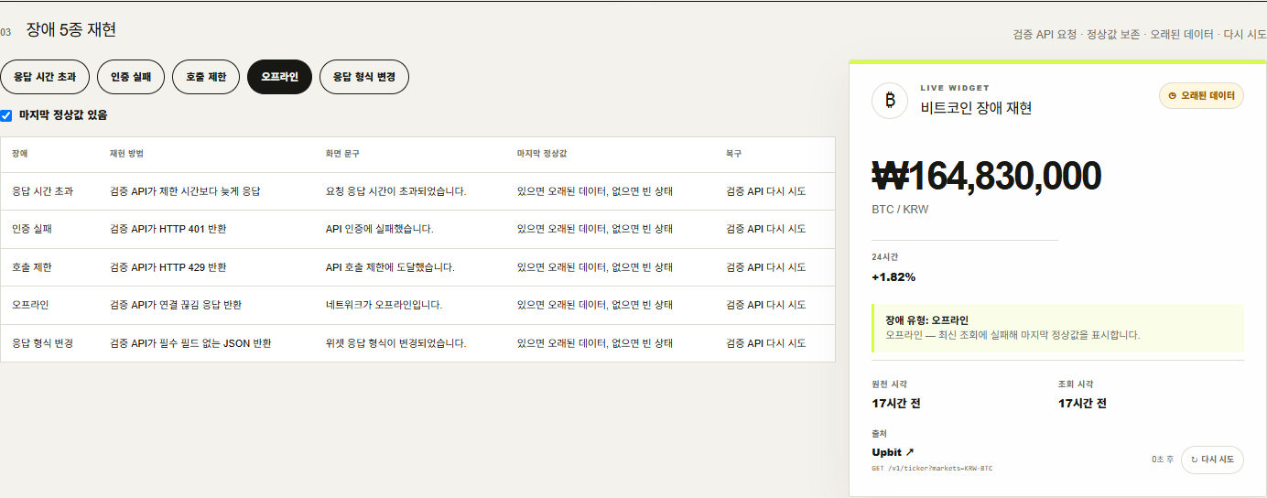
검증 체크리스트
C15 · 오프라인
연결 실패를 오프라인으로 구분
17

Slide 18
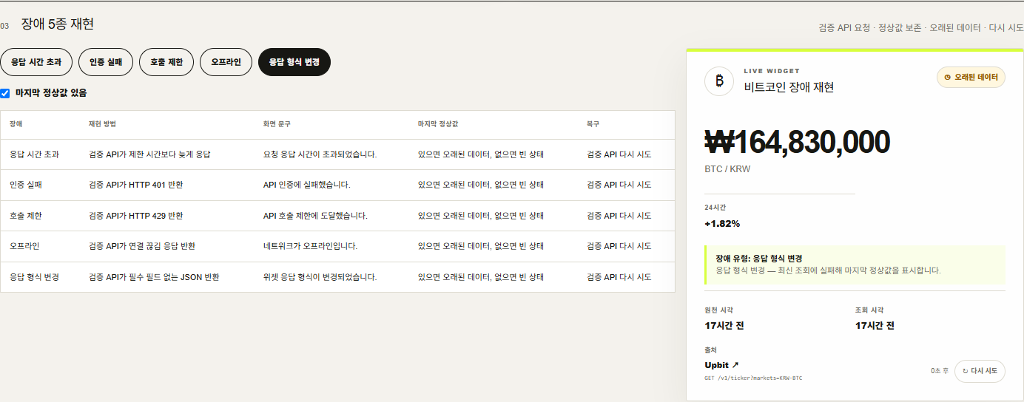
검증 체크리스트
C16 · 응답 형식 변경
필수 필드 없는 응답을 정상 데이터로 사용하지 않음
18

Slide 19
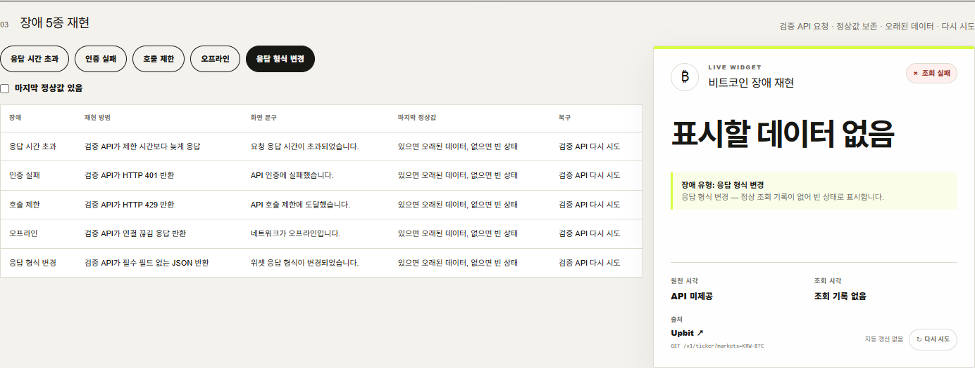
검증 체크리스트
C17–C18 · 정상값이 없을 때
숫자를 꾸며내지 않고 빈 상태 표시
19

Slide 20
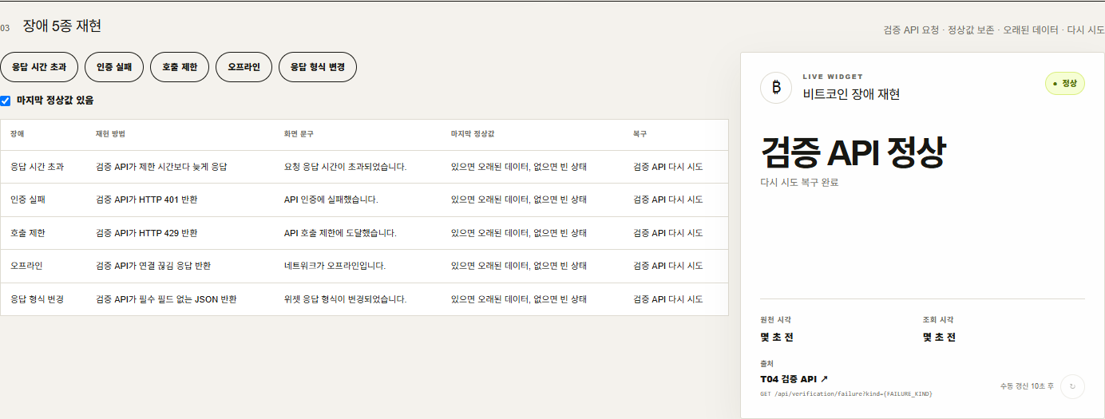
검증 체크리스트
C19 · 다시 시도와 복구
복구 후 fresh 상태와 정상 데이터로 전환
20

Slide 21
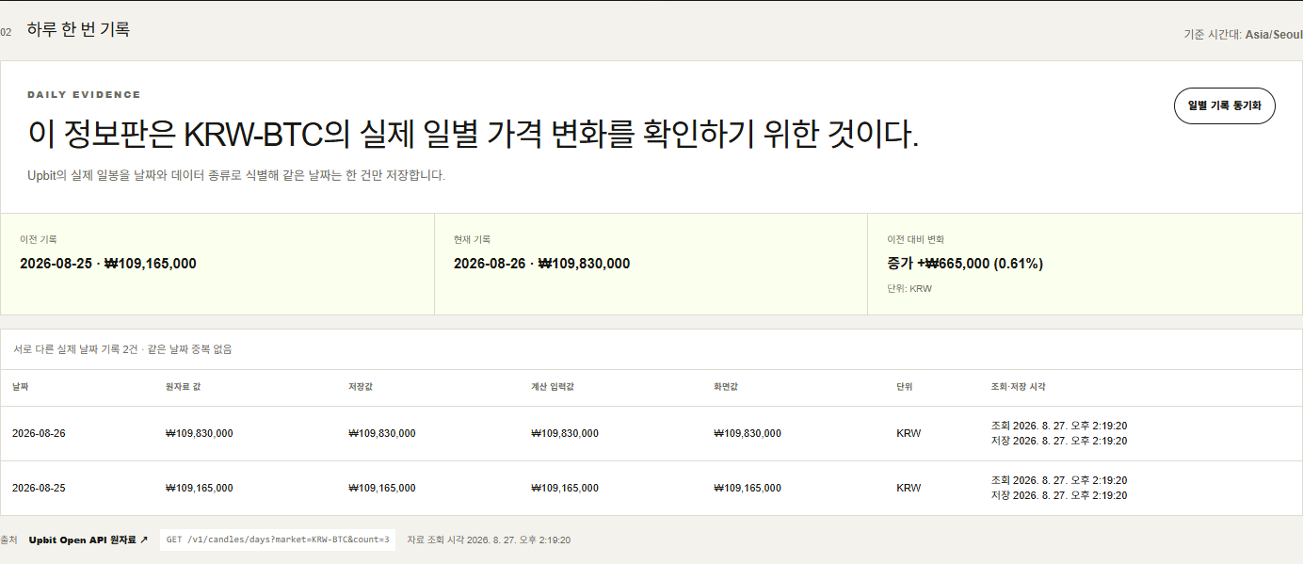
요구사항 매핑 · 검증 체크리스트
C20–C24 · KST 일별 기록
같은 날짜 중복 방지와 두 날짜 원천·저장·화면 대조
21

Slide 22
검증 체크리스트
실제 두 날짜 · 화면 증거
2026-08-25 109,165,000 → 2026-08-26 109,830,000 KRW
22

Slide 23
요구사항 매핑 C23–C24
변화값 손계산
• 109,830,000 - 109,165,000 = +665,000 KRW • 665,000 / 109,165,000 × 100 = 0.6091…% • 화면 반올림 +0.61%와 일치 • 원천=저장=계산 입력=화면값
23

Slide 24
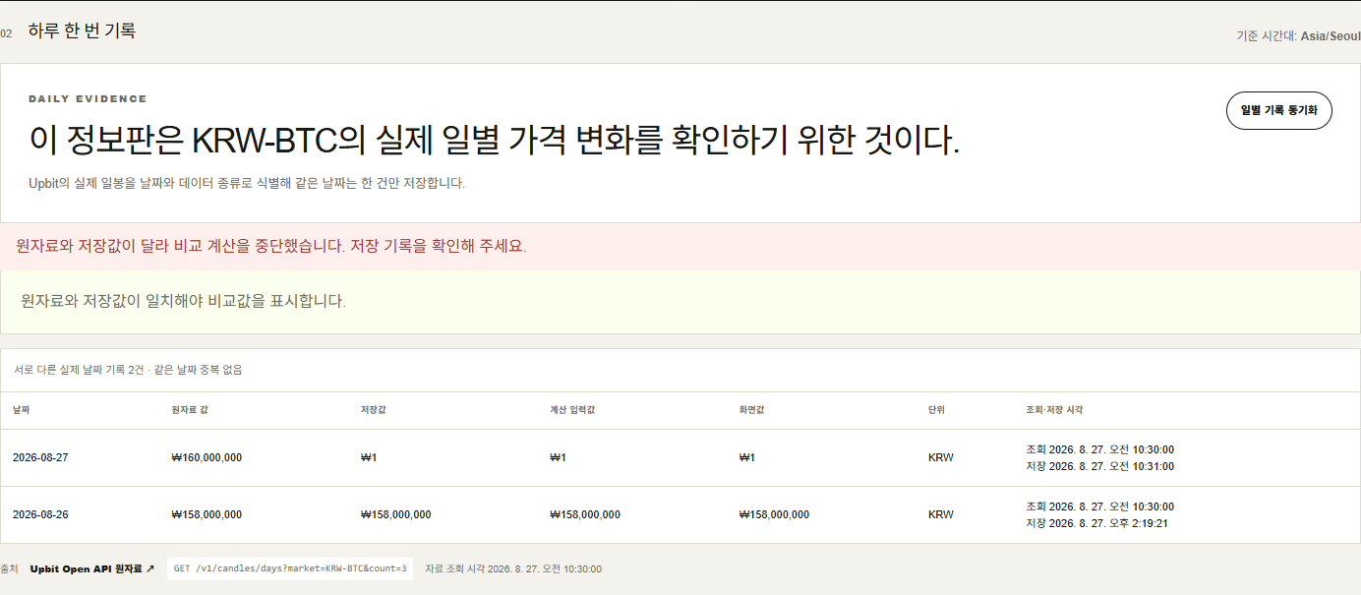
검증 체크리스트
원천·저장 불일치 방어
불일치 데이터를 정상 비교값처럼 표시하지 않음
24

Slide 25
docs/AI_3줄.md · 요구사항 매핑
C25–C28 · AI 3줄
• 개인정보·비밀값 0건 • 합성 장애와 실제 기록 분리 • 검증 안내서 4개 제목·3단계 행동 • AI: 장애·일별 기록·테스트·증거 문서 • 직접 판단: 복사본 작업·실제 Upbit 일봉 • 불채택: 증거 덮어쓰기·미완료 허위 통과
25

Slide 26
docs/검증안내서.md
검증 안내 · 어디로 가나요
• 공개 대시보드: realtime-info-board-t04.vercel.app • 장애 검증: 같은 주소의 /verification • 원본 배포본과 T04 복사본 주소를 구분
26

Slide 27
docs/검증안내서.md
검증 안내 · 3단계 행동
• 1. 값·단위·출처·조회 시각·실제 날짜 2건과 링크 확인 • 2. 이전/현재 값·방향·차이·단위와 중복 방지 확인 • 3. 장애 5종·오래된 데이터·빈 상태·복구 확인
27

Slide 28
docs/검증안내서.md
검증 안내 · 통과와 안 될 때
• 통과: 값의 맥락·KST 두 날짜·비교값·서로 다른 장애 문구 • 값 오류: trade_price·candle_date_time_kst·KRW 대조 • 중복: localStorage 날짜 고유키와 Asia/Seoul 확인 • 장애: 장애 유형·선택 버튼·다시 시도 확인
28

Slide 29
docs/트러블슈팅.md
트러블슈팅 · 빌드와 브라우저
• npm.ps1 차단 → npm.cmd 사용 • prerender document 접근 → 서버 경계 검사 • 상대시각 hydration → 고정 server snapshot + client clock • 예상 503만 구분하고 런타임 오류 검사는 유지
29

Slide 30
docs/트러블슈팅.md
트러블슈팅 · 공급자와 배포
• 수출입은행 기존 도메인 종료 → 신규 oapi migration • Lost Ark CategoryCode: 0 → 유효 options 카테고리 순회 • 없는 기본 아이템 → 실제 조회 가능한 파괴강석 • Vercel 전환 404 → 실패·성공 세트 모두 보존
30

Slide 31
docs/트러블슈팅.md
트러블슈팅 · 증거 덮어쓰기
UTC 실행시각별 폴더 · 기존 대상 존재 시 중단 · 최초 손실 사실도 기록
31

Slide 32
작업내역_체크리스트.md
작업내역 · 구현 과정
• 전략 분석·계획·표준 문서 구축 • 공통 WidgetData 계약과 5개 provider • timeout/retry/cache/dedupe/stale fallback • 로컬 검증과 Vercel 실데이터 검증 • 원본 복사 후 T04 카드 3–5 보완
32

Slide 33
작업내역_체크리스트.md
작업내역 · 주요 결정
• Route Handler로 키 필요 API를 서버에서만 처리 • 위젯 5개 확정·근거 없는 서버 혼잡도 제외 • 공통 오류 계약으로 429·503·network 분리 • 증거는 UTC 실행별 누적, 기존 파일 수정·삭제 금지 • T04는 원본이 아닌 복사본에서만 작업
33

Slide 34
작업내역_체크리스트.md · T04 검증 체크리스트
작업내역 · 최종 검증
• lint 통과 • typecheck 통과 • T04 확장 Vitest 41개 통과 • production build 통과 • Playwright E2E 9개 통과 • 공개 배포와 GitHub 저장소 확인
34

Slide 35
요구사항 매핑 · 검증 체크리스트
최종 상태
• 완료: 공개 주소·데이터 맥락·비밀값 0건·장애 5종 • 완료: stale/empty/retry·중복 방지·실제 원천 대조·손계산 • 완료: AI 3줄·검증 안내·증거 스크린샷·SHA-256 • 보류: 실제 다음 KST 날짜 앱 재실행 • 보류: 제공되지 않은 public asset SHA-256
35

